Slide 1
6-mavzu: Bronza va temir davri tarixi
Reja:
1. Bronza davri xususiyatlari;
2. Ziroatchilik va chorvadorlarning madaniyatlari doirasining kengayib borishi.
3. Ijtimoiy-iqtisodiy munosabatlar. Madaniy aloqalar va etnik jarayonlar
4. Temir davri manzilgohlari. Ijtimoiy munosabatlarda yuz bergan o’zgarishlar.

Slide 2
Bronza va temir davri manbashunosligi va tarixshunosligi
O‘zbekistonda bronza davri madaniyati yodgorliklari ko‘p yillar tadqiqotlar natijasida turli viloyatlarda kashf etildi va muhim arxeologik ma’lumotlar fanga tatbiq qilindi (Ya.G‘.G‘ulomov, S.P.Tolstov, M.A.Itina, A.A.Asqarov, Yu.A.Zadneprovskiy, N.A.Avanesova, T.Sh.Shirinov, B.Matboboev, U.V.Raxmonov, Sh.B.Shaydullaev va boshq.)

Slide 3
Bronza va temir davri manbashunosligi va tarixshunosligi
S.P. Tolstovning “По древним дельтам Окса и Яксарта” (М.,1962.), A. Asqarovning “Сополлитепа” (Т.: -1973, Фан.), “Древне земледельческая культура эпохи бронзы юга Узбекистана” (T.: -1977), A.Asqarov, A.Abdullayevning “Джаркутон” (T.: - 1983), A.Asqarov, M.Jo‘raqulovning “Eneolit va bronza davrida O‘rta Osiyo” (Samarqand, 1984.), Buryakov Yu.F. “Генезис и этапы развития городской культуры Ташкентского оазиса.” (Ташкент, 1982.), T.Sh.Shirinovning “Ранная городская культура эпохи бронзы юга Средней Азии” (T.: - 1992), Sh.Shaydullayevning “Этапы возникновения и разветия государственности на территории Узбекистана” (Самарканд, 2009), Sh.Shaydullayevning “Северная Бактрия в эпоху раннего железного века”(Ташкент, 2000.), M.X.Isamiddinovning “Генезис городской културы Самаркандского Согда” (Самарканд. 2000.), B.X. Matbabaevning “Локалные варианты Чусткой културы Ферганы.”(Ленинград, 1985.) va bosh.

Slide 4
Foydalanilgan adabiyotlar:
O‘zbekiston tarixi. Oliy o‘quv yurtlarining tarix fakulteti talabalari uchun darslik / Mas’ul muharrir A.S.Sagdullayev. – Toshkent, 2019.
Eshov B.J., Odilov A.A. O’zbekiston tarixi. I - I- jild. - Toshkent:Yangi asr avlodi, 2014.
Sagdullaev va boshkalar. O’zbekiston tarixi: davlat va jamiyat taraqqiyoti. T., 2000.
Sagdullaev A.S. Qadimgi O’rta Osiyo tarixi. T., 2004.
Askarov A. Eng qadimgi shahar. - T., 2001.
Rtveladze E.V., Saidov A.X., Abdullaev Ye.V. Qadimgi O’zbekiston sivilizatsiyasi: davlatchilik va huquq tarixidan lavhalar. - T., 2001.
Musaev N.U. O‘rta Osiyoda dehqonchilik madaniyati va agrar munosabatlar tarixidan (Tosh davri oxiridan - XX asr boshlariga qadar). – Toshkent: Fan, 2005.

Slide 5
Bronza davri xususiyatlari

Slide 6
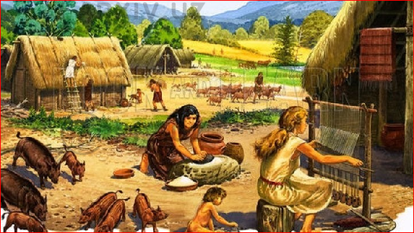
Bronza davri xususiyatlari
O‘rta Osiyo aholisi bronza davri bosqichiga o‘tgach, mahalliy ishlab chiqarish taraqqiyotida yangi davr boshlanadi. U davr mil.avv. III ming yillikning o‘rtalari, II ming yillikka mansub bo‘lib, bronza – bu mis bilan qo‘rg‘oshin va qalay qotishmasidir. U o‘z xususiyatlari bilan misdan ustun turadi. Bronza misga qaraganda qattiq va pishiqdir.

Slide 7
Bronza davri xususiyatlari
Eng yaxshi bronzaning tarkibida 90 % mis va 10 % qalay bo‘lgan. Bronza misga nisbatan o‘z xususiyati jihatdan ustun bo‘lganligi sababli ham sof misning qo‘llanilishi barham topdi. Lekin tabiatda mis va qalayning juda kam miqdorda mavjudligi sababli tosh qurollarni siqib chiqara olmadi. Bronzaga ishlov berish misga nisbatan ancha qulay bo‘lgan, birinchidan: pishiq, qattiq; ikkinchidan: u misga nisbatan past haroratda erigan. Mis 1084 gradus haroratda erisa, bronza 700-900 gradusda erigan. Unga bunday past haroratda ishlov berila olinishi, uning har bir xo‘jalikda qurollar yasash imkonini bergan. Bu esa mehnat, jangovor qurollarning turi ko‘payishiga va samaradorligining oshishiga olib kelgan.

Slide 8
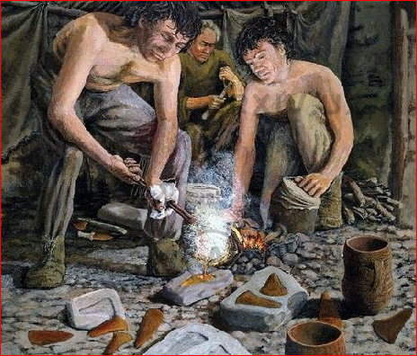
Bronza davri xususiyatlari
Bronza maxsus qalin sopol idish —tigellarda eritilib, sopol qoshiqlar orqali tosh va sopoldan yasalgan qoliplarga solingan. Bronza qoliplarga yopishib qolmasligi uchun qoliplarga mumiyo surtilgan, bu esa bronza qotgach qolipdan oson ajralishiga olib kelgan

Slide 9
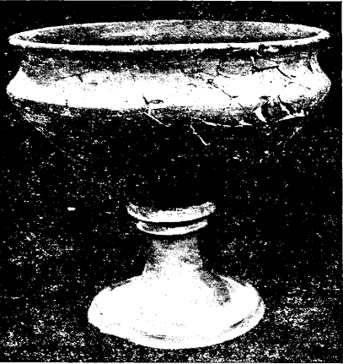
Bronza metallchiligining ilk vatani Kichik Osiyo va Ikkidaryo oralig‘i bo‘lgan. Qadimgi Misr, Mesopotamiya (Ikkidaryo oralig‘i), Kichik Osiyo va Eronning janubi–g‘arbida bronza davrida davlatchilik jamiyati keng ravnaq topgan. O‘zbekiston hududida esa bu davr miloddan avvalgi II ming yillikning I choragida boshlanib, miloddan avvalgi VIII asrlargacha davom etadi.
Vazasimon sopol idish.
Bronza davri

Slide 10
Mil.avv. III–II ming yilliklarda dehqonchilik va chorvachilik, O‘rta Osiyoning dastlabki o‘choqlaridan sharq tomonga, ya’ni hozirgi O‘zbekiston va Tojikiston hududlariga keng tarqala boshlaydi. Bronza davridagi dehqonchilik aholisining tarixini o‘rganish uchun O‘zbekistonning turli viloyatlarida bir necha qadimgi yodgorliklar topib tekshirilgan.
Bronza davrining xo‘jalik sohasida erishgan eng katta muvaffaqiyatlaridan biri – bu qadimgi dehqonchilikning keng yoyilishidan tashqari, mil.avv. II ming yillikning ikkinchi yarmida chorvachilikning dehqonchilikdan maxsus xo‘jalik sifatida ajralib chiqishidir. Mazkur davrda ishlab chiqarish munosabatlari tez rivojlanib, ijtimoiy va iqtisodiy jarayonlarga ta’sir qildi. Ishlab chiqarishning o‘sishi natijasida qadimgi qabilalarning iqtisodiy, ijtimoiy tarixi va moddiy madaniyati ham yangi asosda taraqqiy etgan.

Slide 11
Mil.avv. II ming yillikda dehqonchilik va chorvachilik O‘rta Osiyo aholisi xo‘jaligining asosiy sohalari bo‘lgan. Bronzadan ishlangan qurollar qadimgi iqtisodiy va ijtimoiy taraqqiyotni tezlashtirgani tufayli, O‘rta Osiyo dashtlarida yashagan qabilalar asosan chorvachilik bilan mashg‘ul bo‘lgan.
Chorvachilikinng dehqonchilikdan ajralib chiqishi ikkinchi mehnat taqsimotidir, chunki arxeologiya ma’lumotlariga ko‘ra Qadimgi Sharqda shahar-davlatlar vujudga kelishi bilan dastlab hunarmandchilik dehqonchilikdan ajralib chiqqan. O‘rta Osiyo janubiy hududlarida mazkur jarayon mil. avv. III mingyillik o‘rtalari – II mingyillikning boshlarida sodir bo‘lgan.

Slide 12
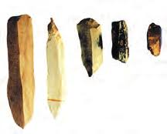
Bronzaning kashf etilishi bilan mehnat qurollarining xillari ham ko‘paydi. Bronzadan xanjar, pichoq, nayza, o‘roq, jezoyna, bigiz, munchoq, tamg‘a, idish va boshqa buyumlar ishlashgan. Ammo tosh butun bronza davri davomida ham metall bilan muvaffaqiyatli ravishda raqobat qilib, qurollar ishlash manbai sifatida o‘z ahamiyatini yo‘qotmagan. Mehnat qurollarini ishlab chiqarish uchun bronza kamchil metall bo‘lib qolavergan. Toshdan pichoqlar, o‘roqlar, o‘q va nayza uchlari ham yasalgan. Yorg‘uchoqlar avvalgidek qumtoshlardan ishlangan, terini qayta ishlashda ham chaqmoqtoshdan keng foydalanganlar.
Bronza davri tosh qurollari.

Slide 13
Bronza davrida maxsus hunarmandchilik ishlab chiqarish vujudga kelgan. O‘rta Osiyoning turli viloyatlarida (Kopetdog‘ oldi, Quyi Murg‘ob vohasi, Janubiy O‘zbekiston) mutaxassis qulollar paydo bo‘lgan.
Mil.avv. II ming yillikda kulolchilik hunariga charx keng joriy etiladi. Charxni ixtiro qilinishi kulollarning ishini tezlashtirish va sopol idishlarning sifatini yaxshilash zaruratidan kelib chiqqan. Kulolchilik charxining ixtiro qilinishi natijasida sopol idishlarning shakllari ko‘paygan.

Slide 14
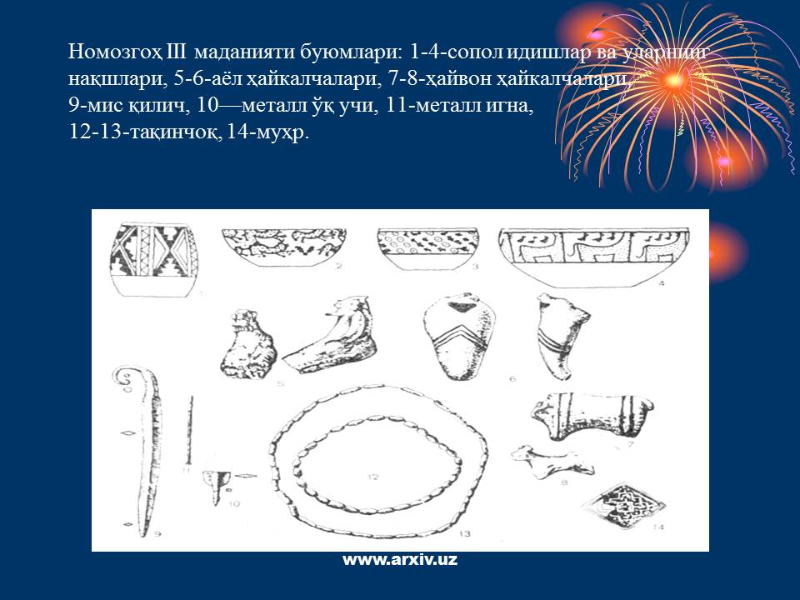

Slide 15
Bronza davri kulolchilik taraqqiyoti
Sopol idishlar tayyorlash bronza davrida takomillashadi. Katta hajmdaga xum va xumchasimon idishlarda don va suyuk maxsulotlar saqlangan. Ko‘za, tuvak, kosa, tovoqsimon idishlardan uy ro‘zg‘orida keng foydalanilgan. Idishlar sifatli bo‘lishi uchun loy tayyorlashga toza sof tuproq tanlangan. Sopollarning sirtiga qizil, sariq, jigarang bo‘yoq – angob berilgan. Idishlardan suv tashish, ovqat va don saqlash uchun keng foydalanilgan. Ovqat pishirish uchun ishlatilgan qozonlar qo‘lda yasalgan.
Bronza va sopol idishlar. Sopollitepa.

Slide 16
Bu davr tarixiy–madaniy jarayonlari asosan moddiy topilmalar yordamida o‘rganiladi. Qadimshunoslarning keyingi yillarda o‘tkazgan tadqiqotlari o‘lkamizda yashagan qabilalaring madaniy munosabatlarini aniqlashda muhim ahamiyatga ega bo‘ldi.
Turkmaniston, O‘zbekistan va Tojikiston hududlarida rivojlangan ishlab chiqaruvchi xo‘jaliklar asosida muhim madaniy yutuqlar vujudga kelgan. Bronzadan buyumlar yasash kulolchilik, zargarlik, to‘quvchilik, ip yigirish va to‘qimachilik maxsus hunar–kasblarga aylangan. O‘sha davrda kanal qazib, daryolardan suv chiqarish, kanal va ariqlarni doimo tozalab turish, ya’ni sun’iy sug‘orish ishlari keng yo‘lga qo‘yilgan. Dehqonchilikda don (arpa, bug‘doy, javdar) ekish, chorva uchun xashak bo‘ladigan o‘simliklar o‘stirish, sabzavot va mevachilik rivojlantirilgan.

Slide 17
Bronza davri yutuqlarini quyidagilar qilib ko‘rsatishimiz mumkin:
1 | bronzadan yasalgan qurollar mehnat unumdorligini oshirdi;
2 | sug‘orma dehqonchilik asosida doimiy qishloqlar ko‘paydi, yangi yerlar o‘zlashtirildi;
3 | Dehqonchilikdan chorvachilik ajralib alohida sohaga aylandi;
4 | hunarmandchilikning yangi sohalari—metallurgiya, zargarlik rivojlandi, kulolchilikda charxdan foydalanishga o‘tildi;
5 | uy-joy qurilishida g‘ishtdan foydalanildi, mustahkam mudofaa devorlari shaklandi;
6 | Ot eshakdan transport sifatida foydalanildi, g‘ildirakli aravalar kashf etildi;
7 | jamiyat hayotida monogam oila tarkib topib, hayotda otalar yetakchi bo‘la boshladilar, patriarxat davri boshlandi;
8 | urug‘ jamoasi yemirila boshladi va ilk davlatchilik elementlari shakllandi;
9 | Qo‘shni mamlakatlar, ayniqsa chorvadorlar bilan dehqonlar o‘rtasida tovar ayirboshlash jonlandi;
10 | Qabilalararo munosabatlarda bir – biri bilan aralashib, yangi yuqoriroq rivojlanish darajasidagi madaniyatlar vujudga kela boshladi. (Masalan, Andranovo madaniyati ta’sirida Tozabog‘yob, Qayroqqum madaniyatlari shakllandi)

Slide 18
Bronza davri manzilgohlari
O‘zbekiston tuprog‘ida mil.avv. II ming yillikka oid madaniyat bir xilda taraqqiy topgan emas. Bu bosqichda Surxondaryo, Zarafshon vohasi va Xorazmdan iborat uch o‘lkada eng qadimgi yodgorlik topilgan. Har qaysi o‘lkaning madaniy taraqqiyotida o‘ziga xos xususiyatlar bo‘lgan. Bu madaniyatlar dehqonchilik, uy chorvachiligi va chorvachilik–dehqonchilik bilan shug‘ullangan qabilalarga mansubdir. Ular bir–biridan ajralgan holda taraqqiy etgan emas, qabilalar o‘rtasida keng madaniy aloqalar o‘rnatilgan edi.

Slide 19
O‘zbekistonning janubiy hududlarida, ya’ni Surxondaryo viloyati hududlarida ilk bronza davridayoq qadimgi dehqonchilik madaniyati shakllangan. U Sopollitepa va Jarqo‘ton yodgorliklari asosida o‘rganilgan.
Sopollitepa manzilgohi Surxondaryo viloyatidagi Sherobod cho‘lida Amudaryodan 2,5-3 km sharqda Ko‘ngitong daralaridan biri bo‘lgan Qaynarbuloq asosida vujudga kelgan Ulanbuloqsoyning yoqasida joylashgan. U Termiz shahridan 70 km shimoliy—g‘arbdadir. Bu manzilgoh Sherobod cho‘lini o‘zlashtirish jarayonida, 1968 yilda topilgan. 1969—1974 yillarda uni A.Asqarov o‘rgangan. Surxondaryo xududidan 20 dan ortiq yodgorlik topilgan.

Slide 20
Sopolli madaniyati
Bugungi kunda Sopollitepa madaniyatining rivojlanishi 5 ta bosqichga bo‘linadi:
Sopolli davri—miloddan avvalgi 2150—1900 yillar;
Jarqo‘ton davri—miloddan avvalgi 1900—1600 yillar;
Ko‘zali davri—miloddan avvalgi 1600—1500 yillar;
Mo‘lali davri—miloddan avvalgi 1500—1400 yillar;
Bo‘ston davri—miloddan avvalgi 1400—1300 yillar.

Slide 21
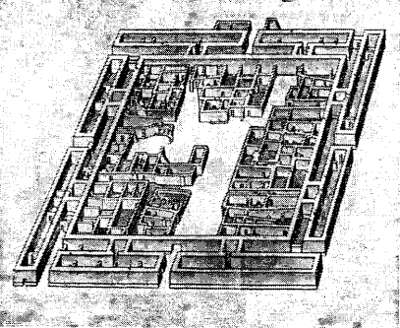
Sopollitepa
Sopollitepa manzilgohi mustahkamlangan yirik qishloq bo‘lib, umumiy maydoni 4 gektarga yaqin bo‘lgan. Lekin uning ancha hududi paxta maydoni hisobiga o‘zlashtirib yuborilgan. Faqatgina, uning markaziy qismigina saqlanib qolgan. U 82 X 82 metr bo‘lgan istehkom bo‘lib, uning atrofi 3 qator mudofaa devori bilan o‘rab olingan. Devorlar qalinligi 2 metrdan bo‘lib, u somon qo‘shilgan xom g‘ishtdan ishlangan. Mudofaa devorlari juda murakkab me’moriy reja asosida qurilgan. U to‘lg‘ama tuzoq usulida ishlanib, aniq o‘lchamli koridorsimon bloklarga bo‘lingan.
Sopollitepa.

Slide 22
Sopollitepa
Tashqi bloklar dahliz tipidagi xonalar orqali ichkaridagi uy-joylar bilan birlashtirilgan. Ichki bloklar mudofaa tizimida qopqon rolini o‘ynagan. Tashqaridan qaraganda go‘yo ular qal’a ichiga olib kiruvchi darvozalarni eslatadi. Aslida xuddi shu tipda ishlangan yagona darvoza qal’aning janubiy tomonida joylashgan. Keyinroq bu mudofaa inshoatiga zaruriyat qolmagan. Mudofaa tizimidagi ichki va tashqi bloklar Sopollitepaning keyingi bosqichlarida urug‘ xilxonasi, uy-joy, kulolchilik xumdoni kabi maqsadlarda foydalanilgan.

Slide 23
Sopollitepadan 3 ta madaniy qurilish davri o‘rganildi, bu uy-joylarni o‘rganish jarayonida aniqlandi.
Olimlar fikricha, har bir oila yakka uylarda yashagan va ularning jamoasi qishloq guzarlari (kvartallari)ga aylangan. Sopollitepada 8 ta guzarga tegishli uy–joylar tekshirilgan. Uylar orasida ko‘chalar shakllangan bo‘lib, ular qal’a-qo‘rg‘onning markaziy maydoni bilan bog‘langan. Uy-joylar ko‘p xonali bo‘lib, xom g‘ishtdan qurilgan va yuzasi somonli loy bilan suvalgan. Uylarning pollari xom loy bilan, don saqlanadigan xonalarning poli alebastr bilan suvalgan, yoki pollarga sopol siniqlari yotqizilgan. Uylarda o‘choq va sandallar uchraydi. O‘choq bor xona alohida ozoda saqlangan. Omborlardan ko‘plab sopol idishlar, g‘alla va hayvon suyaklari topildi.

Slide 24
Sopollitepa materiallarini keng ko‘lamda o‘rganish natijasida qator ilmiy xulosalarga kelindi:
Birinchidan O‘zbekiston xududida sun’iy sug‘orishga asoslangan o‘troq dehqonchilik xo‘jaligining kelib chiqishi tarixi ming yilga qadimiylashdi.
Ikkinchidan, O‘zbekiston xududlarini qadimgi Sharq madaniyati yoyilgan zonaga kiritish imkoni tug‘ildi.
Uchinchidan, ilk shaxarlar haqidagi ma’lumotlar ham ming yilliklarga qadimiylashdi, O‘zbekistonda ilk shaharning kelib chiqish negizi respublikamizning janubiy rayonlarida ekanligi isbotlandi.
To‘rtinchidan, ipakchilik, bog‘dorchilik va qorako‘lchilikka doir yangi materiallar qo‘lga kiritildi.

Slide 25
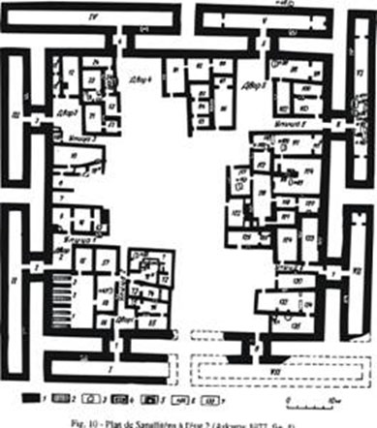
Sopollitepada hayot taxminan 200 yillar davom etgan. Keyinchalik uning axolisi yangi yerlarni o‘zlashtirish maqsadida sharq tomon siljib, hozirgi Sherobod yaqinidagi Oqqo‘rg‘on qishlog‘i xududiga ko‘chib borganlar.
Sopollitepa yodgorligining me’morchilik rejasi.

Slide 26
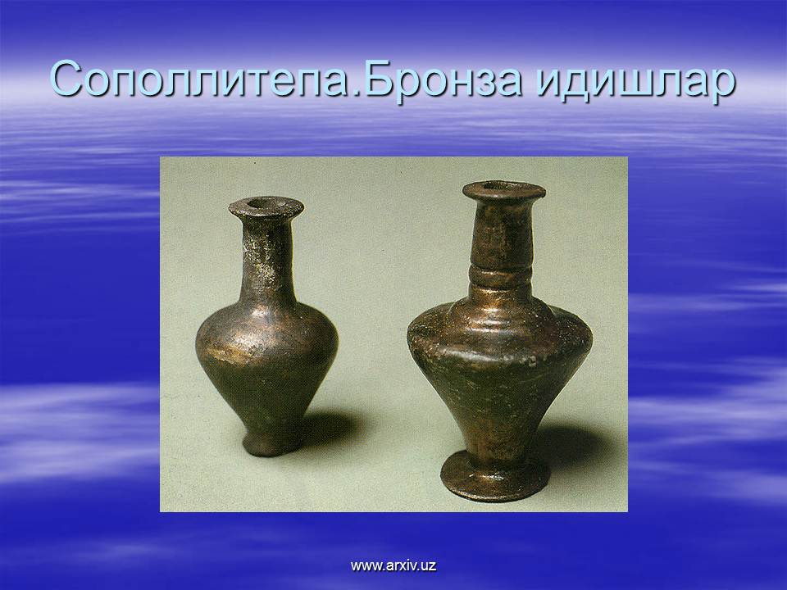

Slide 27
Amudaryoning o‘ng qirg‘og‘i yeralarida shakllangan Sopollitepa – bronza davridagi daryo kechuvidan boshlangan aloqa yo‘lini himoya qiluvchi mustahkam istehkom sifatida paydo bo‘lgan. O‘troq dehqonchilik jamoalari chegaralarining kengayishi munosabati bilan Sopollitepa o‘zining ilgarigi ahamiyatini yo‘qota boshlaydi. Asosiy markaz vazifasi esa, tog‘ darasidan chiquvchi yo‘l ustidagi yirik markaz hozirgi Sherobod yaqinida joylashgan Jarqo‘tonga o‘tadi.

Slide 28
Jarqo’ton manzilgohi
Jarqo‘ton yodgorligi sopollitepaliklar asos solgan ilk shahar hisoblanadi. U Bo‘stonsoy xududida bo‘lib, 100 gektar maydonni egallagan. Bu yerning aholisi ham dehqonchilik bilan shug‘ullanib, 500 yilcha shu yerda yashaganlar.
Jarqo‘ton uch qismdan iborat bo‘lib, uning arki 3 gektar maydonni egallagan, atrofi mudofaa devorlari bilan o‘ralgan. U yerda hukmdorning qarorgohi joylashgan. Mudofaa devori somon qo‘shilgan xom g‘ishtdan ishlangan. Devor qalinligi 3 m, balandligi 5–6 m bo‘lgan. Devor kvadrat shaklidagi burjlar bilan mustahkamlangan.

Slide 29
Jarqo’ton arki
Arkka kirish darvozasi janub tomonda joylashgan. Arkda hukmdor saroyi alohida ajralib turadi. Saroyda ko‘p oddiy xonalar bo‘lib, saroy markazida 20 kv.m supa joylashgan.
Arkning sharqiy tomonida bir necha uy–joy massivlari topilgan. Ular 1,5 m qalinlikdagi tag kursi–supa ustiga qurilgan. Bu yerda ko‘p xonali hovlilar ochildi. Har bir xovlida 2–3 ta o‘choq topilgan.
Jarqo‘ton. sopol idishlar va marjonlar.

Slide 30
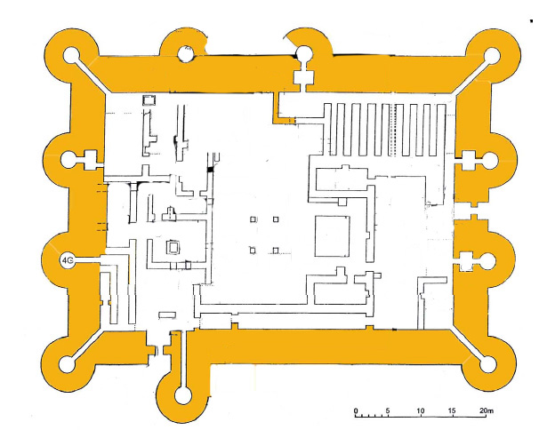
Jarqo’ton ibodatxonasi
Jarqo‘tonda otashparastlik ibodatxonasi ochildi. Ibodatxonaning atrofi 4,5 m qalinlikdagi devor bilan o‘rab olingan. Ibodatxona ikki qismdan – muqaddas otashkada va ishlab chiqarish –xo‘jalik qismlaridan iborat bo‘lgan. Ibodatxonaning muqaddas qismi kvadrat shaklida bo‘lib, 35x35 metrga teng. Uning tarkibida muqaddas olov, muqaddas quduqlar, bosh mehrob joylashgan baland maydon bor.
Ibodatxonaning ishlab chiqarish–xo‘jalik qismida muqaddas ichimlik–xaoma tayyorlaydigan xona, mozor inventarlari tayyorlaydigan ustaxonalar va ibodatxonaga ajratilgan oziq–ovqat ombori joylashgan. Ibodatxonada xech kim yashamagan, u faqat olovga sig‘inish bilan bog‘liq bo‘lgan urf–odatlar va diniy marosimlar o‘tkazish markazi bo‘lgan.
Shaxarning janubida 10–15 ga maydonni egallagan shahar qabristoni topilgan.
Jarqo‘ton ibodatxonasi

Slide 31
Sherobod vohasi tog‘ oldida bronza davriga oid G‘ozqal’a o‘rganilgan. Yodgorlik tuz konlari atrofida joylashgan va uning aholi qadimda tuz savdosi bilan shug‘ullanishgani ehtimoldan holi emas. G‘ozqal’ada ilk bor O‘rta Osiyo bronza davriga oid tosh me’morchiligi aniqlandi. Sherobod vohasida yana bir yodgorlik – Burguttepa doira shaklida bo‘lib, toshdan qurilgan mudofaa devorlariga ega.
Hozirgi kunda Janubiy O‘zbekiston territoriyasida 20 dan ortiq bronza davri yodgorliklari topilgan. Bular Jarqo‘ton, Bo‘ston, Kultepa, Mo‘lali tepa va boshqalar bo‘lib, ular asosan, Surxondaryo oblastining Sherobod va Sho‘rchi xududlarida joylashgan. Bu yodgorliklarni o‘rganish natijasida Sopollitepa madaniyati qadimgi Sharq sivilizatsiyasining ajralmas bir qismi ekanligini ko‘rsatdi.

Slide 32
Bronza asrining cho‘l zonasi qabilalari
Bronza davrida O‘rta Osiyoning cho‘l va dashtlarini chorvador qabilalar egallagan edi. Ularning iqtisodiy hayoti asosini chorvachilik va ibtidoiy motiga dehqonchilik xo‘jaligi tashkil etardi. Bu qabilalar yengil tipdagi qarorgoh yoki qisqa muddatli makonlarda iste’qomat qilganlar. Ular Amudaryo, Sirdaryo va Zarafshonnning quyi havzalarida, tog‘li xududlarda yashaganlar. Bu chorvador qabilalar ko‘pincha cho‘l zonasida yashaganliklari uchun maxsus adabiyotlarda “bronza asrining cho‘l zonasi qabilalari” nomi bilan yuritiladigan bo‘ldi.

Slide 33
Cho‘l zonasi qabilalari u yerlarning tabiiy geografik sharoitidan kelib chiqib, janubiy xududlarga qaraganda, ijtimoiy–iqtisodiy rivojlanish jihatidan orqada edilar. Ular yerto‘la va yarim yerto‘la tipidagi kulbalarda yashaganlar va kulolchilik charxini ham bilmaganlar. Sopol idishlar qo‘lda yasalib, qo‘pol va mo‘rt bo‘lgan. Ularning turlari xam kam bo‘lib, ochiq gulxanda pishirilgan, sirtiga chiziqli, taroq uslublaridagi geometrik nashqlar chizilgan. Lekin bronza metallurgiyasi soxasida anchagina muvaffaqiyatlarga erishganlar.

Slide 34
Zomonbobo manzilgohi
Zamonbobo madaniyati Zarafshon daryosining quyi havzasida topilgan motiga dehqonchilik va chorvachilik bilan shug‘ullangan qabilalarning yodgorligi hisoblanadi. U yerda 1950–1960 yillarda Ya.G‘.G‘ulomov boshliq Mohondaryo otryadi tadqiqot ishlarini olib bordi. Ular quyi Zarafshon xududidan ikki xil madaniyat izlarini topishdi. Biri Zamonbobo madaniyati bo‘lsa, ikkinchisi Andronova madaniyati izlari hisoblanadi.

Slide 35
Zomonbobo manzilgohi
Zamonbobo madaniyati mahalliy tub aholining janubdagi o‘troq dehqon jamoalari ta’sirida shakllangan bronza davri madaniyati bo‘lib, uning xo‘jalik asosini xonaki chorvachilik va motiga dehqonchiligi tashkil etgan. Andronova madaniyati tipi esa Amudaryo deltasida tashkil topgan Tozabog‘yob madaniyati ta’sirida shakllangan.

Slide 36
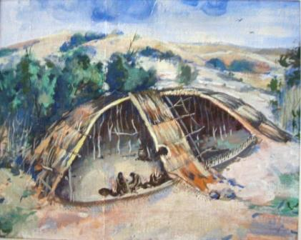
Zomonbobo manzilgohi
Zamonbobo makonida yarim yerto‘la kulba–uy qoldiqlari ochilgan. Turar joyning uzunligi 23,5 m, eni 9 m. Makon maydonidan o‘choq o‘rinlari, hayvon suyaklari, mehnat qurollari va uy–ro‘zg‘or asboblarining siniqlari topildi.
)
Zamonbobo kulbasi (tiklangan

Slide 37
Zomonbobo qabristoni
Zamonbobo madaniyatiga tegishli birinchi yodgorlik –qabristonni 1950 yilda Ya.G‘.G‘ulomov topdi. U Buxoro viloyati Qorako‘l tumanining cho‘l zonasida joylashgan Zamonbobo ko‘li yoqasida edi. Qabristonda 1951–1952 yillarda qazishma ishlari olib borilib, bronza davriga oid 40 ga yaqin qabr ochildi. 1960 yildan qabristonda A.Asqarov tadqiqot ishi olib borib yana 6 ta mozorni ochdi.

Slide 38
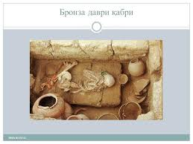
Zomonbobo qabristoni
Mozorlar tuzilishi jihatidan katakomba (laxat) shaklida bo‘lib, ko‘p xollarda usti shamol ta’sirida ochilib qolgan. Zamonbobo qabristonidan yaproqsimon shaklda ishlangan tosh paykonlar, osti yassi va tuxumsimon bo‘lgan sopol idishlar, bronzadan ishlangan sopol kurakchalar, halqasimon bilakuzuklar, qimmatbaho toshlardan yasalgan juda ko‘p munchoqlar, jez oyna, igna, bigiz, terrakota haykalchalar, boshqa madaniyatlarga oid sopol buyumlari va boshqa narsalar topilgan.

Slide 39
Zomonbobo manzilgohi
1961 yili A.Asqarov Zamonbobo qabristonidan uncha uzoq bo‘lmagan joydan, Zarafshonning qadimgi o‘zani Gurdush–Gujayli sohilidan shu madaniyatga tegishli qishloq topdi. U yerda olib borilgan arxeologik tadqiqotlar natijasida zamonboboliklarning xo‘jaligi va turmushiga doir yangi materiallar to‘plandi. U yerdan yerto‘la tipidagi kulba xarobasi, bir nechta yengil chayla o‘rni, ikki yarusli xumdon xarobasi va ko‘tarma devor qoldiqlari topib o‘rganildi. Yerto‘la maydoni 200 kv.mga yaqin bo‘lib, uning maydonida qator o‘choqlar, kulba karkasining ustun chuqurchalari saqlangan.

Slide 40
Tozabog’yob madaniyati
O‘zbekistonning bronza davriga oid yodgorlik dastlab 1938 yilda qadimgi Xorazm xududidan topildi. U Amudaryoning quyi havzasidagi Oqchadaryo o‘zani bo‘yidagi Tozabog‘yob kanali bo‘yida S.P.Tolstov tomonidan topildi va nomi fanga “Tozabog‘yob” madaniyati deb kiritildi.
Tozabog‘yob madaniyati qadimgi Xorazm xududida miloddan avvalgi II ming yilliklarda shakllagan. Bu madaniyat aholisi asosan, yerto‘la va chaylalarda yashab, chorvachilik va dehqonchilik bilan shug‘ullanganlar. Tozabog‘yob kulbalari yarim yerto‘la shaklida qurilib, ularning o‘rtacha maydoni 12–18 kv.m ga teng. Kulbaning markazida o‘choq joylashgan. Kulba juft oila uchun mo‘ljallangan. Lekin kulbalar orasida maydoni 100–120 kv.m.ga tenggi xam uchraydi, ular bir urug‘ jamoa uchun mo‘ljallangan.

Slide 41
Tozabog’yob madaniyati
Tozabog‘yob madaniyatining shakllanishida Srub va Andronova madaniyatlari qabilalarining ta’siri katta bo‘lgan. Lekin Tozabog‘yob madaniyatining xo‘jalik va madaniy hayotining o‘ziga xos xususiyatlari mavjudligini, ya’ni Tozabog‘yob qabilalarida dehqonchilik ancha rivojlanganligi B.V. Andrianov tomonidan yaxshi o‘rganilgan.
Tozabog‘yob madaniyati odamlarining antropologik tiplari ikki xil bo‘lib, ularning birinchisi andronova qabilalariga oid protoevropoid tipi bo‘lsa, ikkinchisi O‘rta Osiyoning qadimgi aholisi sharqiy O‘rta Yer dengizi tipini beradi. Shuningdek, odamlar orasida Sharqiy Yevropaning Srub madaniyati tiplari ham uchraydi.

Slide 42
Tozabog’yob madaniyati
Tozabog‘yob madaniyatiga oid qabriston Ko‘kcha 3 qabristoni bo‘lib, u 1954 yilda qadimgi Xorazm xududidagi Sulton Uvays tizmalarining sharqiy chekkasidan topib o‘rganildi. U yerdan 100 dan ortiq qabr topilib, ularning 74 tasi 1954–1955 yillar davomida tekshirildi va boy arxeologik material olindi. Qabrlardan har xil darajada saqlangan 43 ta odam skeleti topildi. Mozorlarda bittadan, ba’zi xollarda bir xil vaqtda yoki har xil vaqtda ko‘milgan ikkitadan skelet topildi. Ayollar bilan bolalarni ko‘mish, erkak va ayolni bir qabrga ko‘mish xollari ham uchraydi. Marhumlar oyoq–qo‘llari buklangan holda o‘ng yoki chap biqini bilan ko‘milgan. Har bir mozorda bir yoki bir nechta sopol idishlar, erkaklar mozorida bronza buyumlar, ayollarnikida esa bronza taqinchoqlar uchraydi.

Slide 43
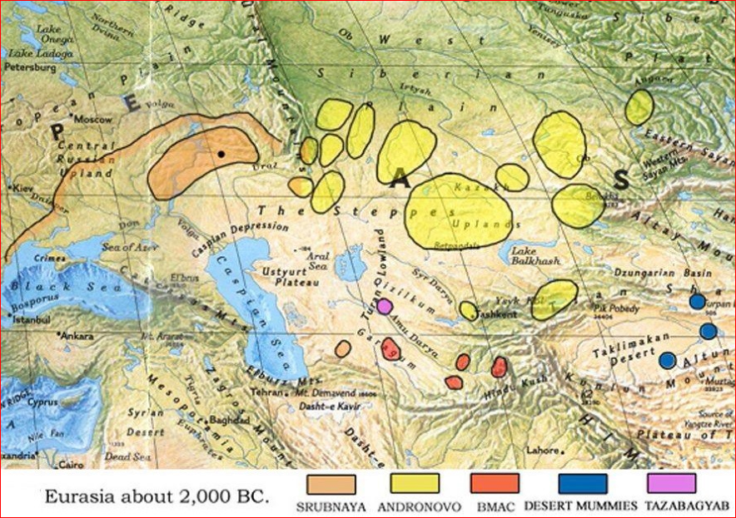

Slide 44
AMIROBOD MADANIYATI
Amirobod madaniyati so‘nggi bronza davri oid yodgorlik bo‘lib, u 1940 yilda Amudaryoning quyi xavzasidagi Amirobod kanali havzasidan topilgan. 1950 yillarga kelib, Amirobod madaniyatiga doir bir necha yodgorliklar topildi. Ularning orasida eng yaxshi saqlangan va boy arxeologik materiaalar bergan yodgorlik Yakka –Porson 2 makoni hisoblanadi. Makonni qazish vaqtida 20 yaqin yerto‘la tipidagi kulbalar topildi. Kulbalar maydoni va atrofidan g‘alla o‘ralari, omborlar, o‘choq, gulxan qoldiqlari, sopol parchalari, tosh yorg‘uchoqlar, bronzadan ishlangan bir tig‘li pichoqlar, o‘roq, bigiz va ko‘plab hayvon suyaklari topildi. Xar bir kulbaning o‘rtasida o‘choq bor. Ular bir juft oilaga tegishli ekanligidan dalolat beradi.

Slide 45
Ijtimoiy–iqtisodiy munosabatlar.
Bronza davrida O‘rta Osiyo qadimgi Sharqning muhim madaniy markazlaridan biriga aylandi. Tog‘lar etaklaridagi kichik va katta vohalarning qulay geografik sharoitida rivoj topgan dehqonchilik sun’iy sug‘orishga asoslangan. Qadimgi manzilgohlarning atroflarida sug‘orish yerlari keng maydonlarga ega bo‘lgan. Daryolardan kanal chiqarish usullari ancha rivojlanib, bronza davri sug‘orilish xo‘jaligi dastlabki dehqonchilikdan ancha farq qilib, yerni haydab dehqonchilik qilishga asoslangan

Slide 46
Ijtimoiy–iqtisodiy munosabatlar.
Dehqonchilik bilan birga odamlar hayotida voha o‘tloqlarida hamda tog‘oldi va dasht yaylovlarida chorvani boqish muhim ahamiyatga ega edi. Makonlardan qo‘y, echki va sigir suyaklari topildi. Misol tariqasida, Sopollitepada 16 mingtacha hayvon suyaklari topildi, ularning asosiy qismi qo‘y va echki suyaklari, boshqalari tuya va sigir suyaklaridir. Shu bilan birga odamlar hayotida yovvoyi qushlar va hayvonlarni ovlash o‘z ahamiyatini yo‘qotmagan. Sopollitepada topilgan bug‘u, jayron, qulon, yovvoyi cho‘chqa, quyon, o‘rdak, kaptar va boshqa ko‘pgina hayvon va parranda suyaklari qoldiqlari bu fikrni tasdiqlaydi. Ovchilik odamlarning qo‘shimcha mashg‘uloti bo‘lgan. Ular asosan yovvoyi cho‘chqa, bug‘u va qulonni ovlaganlar.

Slide 47
Ijtimoiy–iqtisodiy munosabatlar.
Arxeologik topilmalar bronza davri hayvonot dunyosi hozirgi faunaga nisbatan ancha boy bo‘lganligini ko‘rsatadi. Daryo vohalari, tog‘lar va dashtlar xilma–xil hayvonlar va qushlar tarqalishi uchun qulay tabiiy muhit yaratgan.
Tog‘oldi va dashtlarda yashovchi aholining asosiy tirikchilik manbai chorvachilik edi. Ayniqsa, Orol dengizi sohillariga yaqin dashtlarda va Qo‘yi Zarafshon dashtlarida yashovchi aholining iqtisodiy hayotida chorvachilik muhim ahamiyat kasb etgan. Bu qabilalar asosan mayda chorva, qoramol va otlarni ham boqqanlar.

Slide 48
Ijtimoiy–iqtisodiy munosabatlar.
Metallurgiya rivojlashshsh uchun xomashyo konlari zarur bo‘lgan. Qizilqumda bronza davriga mansub qadimgi mis konlari va ma’dan eritish xumdonlari topib tekshirilgan.
Bronza asrida metallchilikning keng yoyilishi va mehnat qurollarini ishlab chiqarish uslublari ancha o‘zgarishi bilan odamlar yangi mis konlarini qidirishga majbur bo‘lganlar (ayniqsa, misni qalay va qo‘rg‘oshin bilan birga eritib qotirish uslubini o‘rganib olgandan so‘ng). Lekin ilk metall davrida mis qimmatli ashyo bo‘lib, sof mis faqat ayrim joylarda uchragan. Qabilalarning uzoq viloyatlarga yoyilishi, yangi yerlarni o‘zlashtirishdan tashqari, mis, qalay va qo‘rg‘oshin konlarini kashf etish bilan bog‘langan.

Slide 49
Ijtimoiy–iqtisodiy munosabatlar.
Bronza davrida manzilgohlar yangi yerlarda ko‘plab qurilgan. Xorazm vohasi, Farg‘ona vodiysi va Surxandaryo vohasidagi ma’lum yodgorliklarning asosiy qismi daryo irmoqlari yaqinida joylashgan. Ular qadimiy ayirboshlash, savdo va madaniy aloqalar markazlari bo‘lgan. Tog‘ oldi va dasht chegaralaridagi unumdor yerlar hosildor dehqonchilik tumanlariga aylangan.
Bronza davriga oid buyumlar ixtisoslashgan hunar kasbi qatorida xonaki hunarmandchiligi ham yuksak darajada rivojlanganidan dalolat beradi. Odamlar loydan, suyakdan, toshdan, yog‘ochdan va charmdan xilma–xil buyumlar yasaganlar. Ushbu davrda qiyim jun va zig‘ir tolasidan to‘qilgan. To‘qimachilik sohasida ishlatilgan sopol va toshdan yasalgan urchuqlar topilgan.

Slide 50
Ijtimoiy–iqtisodiy munosabatlar.
Ishlab chiqaruvchi xo‘jaliklar va hunarmandchilikning rivojlanishi asosida aholining ijtimoiy hayotida katta o‘zgarishlar sodir bo‘lgan. Dehqonchilikka va chorvachilik ortiqcha mahsulot va mol ayirboshlashni tartibga solishda asosiy vazifani bajargan edi.
Patriarxal urug‘ning rivojlanishi, ishlab chiqaruvchi kuchlarning o‘sishi bilan katta jamoa oilalarning oziq–ovqat mahsulotlari va hunarmandchilik buyumlarini ishlab chiqarish uchun zamin yaratilgan. Bronza davr qabrlaridan topilgan buyumlar shu jarayondan dalolat beradi. Sopollitepadagi 39 ta qabrdan sopol idishlardan tashqari, metall qurollar va zeb–ziynat buyumlari, ayrim qabrlardan esa faqat sopol idishlar topildi.
Katta patriarxal oilalarga mansub bronza muhr–tamg‘alar burgut, ilon, tuya va boshqa tasvirlar bilan naqshlangan. Ular ayrim oilalar va urug‘larning ramzlari bo‘lgan.

Slide 51
Ijtimoiy–iqtisodiy munosabatlar.
Bronza davrida O‘rta Osiyo janubidaga ijtimoiy va iqtisodiy jarayonlarning taraqqiyoti dastlabki davlatlarga xos xususiyatlarni har tomonlama, yetarli darajada o‘rganishga imkoniyat bermaydi. Qabilalar hayotida qadimgi urug‘chilik xususiyatlari, shu jumladan, katta oila a’zolari tomonidan xo‘jalikni birgalikda olib borish, yerga bir­galikda egalik qilish, umumiy turar joyda (katta jamoa uylarida) yashash an’analari saqlanib qolgan. Bu uy-joylarda yakka kichik oilalarga 2–3 xonali turar joylar tegishli bo‘lsa–da, lekin ularning ijtimoiy–iqtisodiy hayoti – “umumiy tom ostida”, oila, urug‘ boshlig‘i rahbarligida o‘tganligi bilan izohlanadi.

Slide 52
Ijtimoiy–iqtisodiy munosabatlar.
Eneolit va ilk bronza davrida Sharqning turli hududlarida (jumladan, O‘rta Osiyo janubiy viloyatlarida ham) urug‘chilik tuzumida tub o‘zgarishlar sodir bo‘ldi. Metall eritish, mis va bronzadan qurollar ishlab chiqarish, omoch bilan yer haydab, ziroatchilik qilish, sug‘orma dehqonchilik, chorvachilik, binokorlik va hunarmandchilikning turli sohalari rivojlanishi natijasida, jamiyatda erkaklar yetakchilik qilib, ijtimoiy–iqtisodiy tizimida ularning mavqei oshib bordi (oila, urug‘ni yetarli mahsulotlar bilan ta’minlash erkak qo‘liga o‘tdi, uy xo‘jaligi yumushlari ayollar zimmasida qoldi). Shu tariqa, urug‘chilik oilasida erkak muhim ijtimoiy o‘ringa ega bo‘lib, patriarxat davri boshlandi (yunoncha, “pater” – ota va “arche” – hokimiyat). Qarindoshlik erkak nomi bilan belgilanadigan bo‘ldi.

Slide 53
Ijtimoiy–iqtisodiy munosabatlar.
Yuqoridagi ta’riflangan ijtimoiy–iqtisodiy munosabatlar bronza davrida Marg‘iyona – Baqtriya jamoalariga ham xos bo‘lgan. Mazkur tarixiy–madaniy viloyatlar jamiyatida ijtimoiy guruhlar ajralib chiqqan va ilk davlatchilik tizimiga doir jarayonlar rivoj topgan. Marg‘iyona – Baqtriya sivilizatsiyasi fanda “Oks Amudaryo sivilizatsiyasi” deb e’tirof etilgan. Uning kelib chiqishi Akkad – Suriya, Elam hududlaridan Sharqiy Eron va O‘rta Osiyo janubiga (Kopetdog‘ oldi, Marg‘iyona, Baqtriya) aholi migratsiyalari bilan bog‘lanadi.
Boshqa hududlarda (Toshkent vohasi, Farg‘ona vodiysi, Quyi Zarafshon va Xorazm vohalari) ishlab chiqaruvchi kuchlarning sust taraqqiyoti va ijtimoiy–iqtisodiy jihatdan notekis rivojlanishi tufayli, ibtidoiy jamiyat, urug‘-qabila tuzumi munosabatlarning an’analari ilk temir davriga qadar o‘z ahamiyatini saqlab kelgan.

Slide 54
Madaniy aloqalar, aholi va etnik jarayonlar.
O‘rta Osiyo tuprog‘idagi qabilalar bir xilda taraqqiy topgan emas. Har qaysi o‘lkaning madaniy taraqqiyotida o‘ziga xos xususiyatlar aniqlangan. Bu madaniyatlar dehqonchilik, uy chorvachiligi va yarim ko‘chmanchi chorvachilik bilan shug‘ullangan qabilalarga mansubdir. Ular bir–biridan ajralgan holda rivojlanmaganlar va turli qabilalar o‘rtasida iqtisodiy va madaniy aloqalar doimiy ravishda keng rivojlanib borgan.
Zamonbobo topilmalarida dasht chorvador qabilalari madaniyatiga va janubiy o‘troq dehqonchilik madaniyatlariga mansub ayrim xususiyatlar saqlanib, ular bir–biridan farq qiladi. Shuning uchun ham bu ikkala madaniy an’analar qo‘yi Zarafshonda, birinchidan, iqtisodiy va madaniy aloqalar asosida, ikkinchidan, O‘rta Osiyoning janubiy o‘troq va shimoli–sharqiy chorvador qabilalarining yoyilishi bilan ham bog‘liq bo‘lgan.

Slide 55
Madaniy aloqalar, aholi va etnik jarayonlar.
Mil. avv. II ming yillikning o‘rtalarida yaylovlarda boqiladigan chorvachilik ajralib, maxsus xo‘jalik turiga aylangan. Sirdaryo, Amudaryo, Zarafshon, Murg‘ob, Vaxsh va Panj daryolari bo‘ylab bronza davrida yangi yerlarga ko‘chish yo‘llari paydo bo‘ldi. Bu yo‘llar yoqasida mavsumiy makonlar, mozor–qo‘rg‘onlar va qabrlar topib tekshirilgan.
Dashtli–Sopolli madaniyati vakillarining bir qismi Janubiy Tojikiston, Afg‘onistonning shimoli–sharqiy hududlarini o‘zlashtirib, Hind vodiysigacha yoyiladi, boshqa guruhlari esa Zarafshon vohasi va Sharqiy Farg‘ona yerlarida tarqaladi. Mazkur hududlarda ular mahalliy aholi bilan qorishib ketadi.

Slide 56
Madaniy aloqalar, aholi va etnik jarayonlar.
Farg‘ona vodiysida mil.avv. II ming yillik boshlariga oid bronzadan ishlangan idish, bolta va to‘g‘nog‘ichlardan iborat arxeologik ashyolar topilgan. Ushbu buyumlarga o‘xshagan topilmalar Eron, Janubiy Turkmaniston, Shimoliy Afg‘oniston va Janubiy O‘zbekiston yodgorliklarida keng tarqalgan. Ular Farg‘ona vodiysida savdo–ayirboshlash va migratsiyalar asosida paydo bo‘lgan.
Zamonbobo qabristonida topilgan ba’zi munchoqlar Badaxshon lojuvardidan yasalgan. Shuningdek. Zamonbobo makonida O‘rta Osiyo janubiy ziroatchilari madaniyatiga xos mis to‘g‘nag‘ichlar, hoch shakldagi marjonlar, sopol haykalchalar topilgan.

Slide 57
Madaniy aloqalar, aholi va etnik jarayonlar.
O‘rta Osiyo qabilalarini qadimgi Sharq davlatlari bilan madaniy aloqalar va savlo yo‘llari birlashtirgan. Bronza davrida uzoq masofadagi savdo keng rivojlangan. Badaxshon tog‘laridan boshlangan savdo yo‘llari Eron va Mesopotamiyaga olib borgan. Badaxshonda qazib chiqarilgan qimmatli tosh–lojuvarddan yasalgan buyumlar Misr, Mesopotamiya va Eron yodgorliklarida aniqlangan.
Shuningdek, o‘lkamizning ba’zi viloyatlarida Afg‘oniston, Pokiston va Hindistondan keltirilgan sopol idishlar, dengiz chig‘anoqlari, fil suyagi va metalldan ishlangan buyumlar, fil va ajdar tasvirlariga ega muhrlar ham uchraydi.

Slide 58
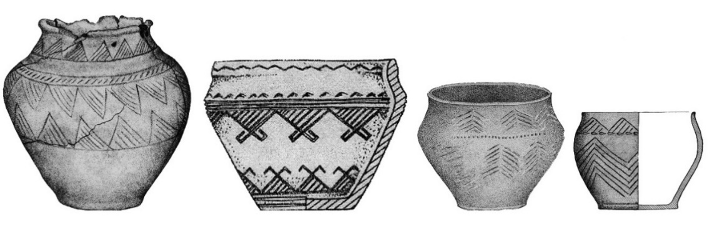
Madaniy aloqalar, aholi va etnik jarayonlar.
Mil. avv. II ming yillikning o‘rtalarida Surxon–Sherobod vohasiga va Janubiy Tojikistonning hududlariga shimoldan chorvachilik bilan mashg‘ul bo‘lgan qabilalar kelib o‘rnashgan. Dasht chorvador qabilalarining moddiy madaniyati haqida Jarqo‘ton yodgorligi va Vaxsh makonida topilgan sopol buyumlar va bronza qurollari hamda qadimgi qabrlar o‘rganilishi natijasida aniqlangan dafn marosimlari dalolat beradi. Sopol idishlar qo‘lda ishlangan va ularning sirti murakkab geometrik o‘yma naqshlar bilan qoplangan. Bu idishlar mil. avv. II ming yillikda G‘arbiy Sibir Janubiy Ural va Qozog‘istonning dashtlarida yoyilgan Andronovo madaniyatiga doir idishlarga o‘xshab ketadi.
Dasht chorvador qabilalarining sopol idishlari.

Slide 59
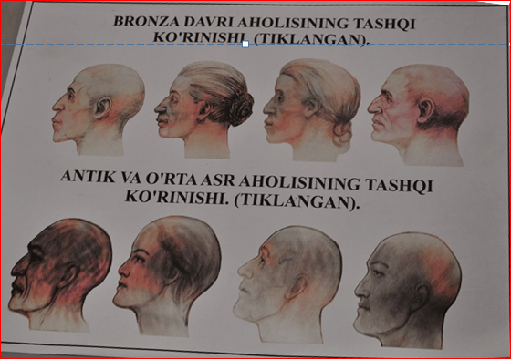
Madaniy aloqalar, aholi va etnik jarayonlar.
Bronza davrida O‘rta Osiyo janubida O‘rtaer dengizi irqining vakillari yoyilgan. Mintaqaning shimoliy dasht qismlarida janub aholisidan antropologik jihatdan farq qiladigan qabilalar yashaganlar.

Slide 60
O’zbekistonning temir davri manzilgohlari
Temirning kashf etilishi o‘sha zamonning moddiy madaniyatini o‘zgartiribgina qolmay, balki o‘sha davr va keyingi davrlardagi barcha sotsial-iqtisodiy o‘zgarishlarning asosi bo‘ldi.
Umuman, odamlar sof temir bilan eneolit davridayoq tanish bo‘lganlar, lekin uning amaliy axamiyatini bilmaganlar.
Tabiatda sof temir, faqat meteoritlarda uchraydi. Osmondan tushgan buyum esa, ibtidoiy odamlar uchun muqaddas buyum sanalgan. Temirdan ishlangan taqinchoqlar, munchoqlar qadimgi Sharqda iste’qomat qilgan qabilalarning qabrlaridan topilgan. Temir to mil.av. 1 ming yillikgacha aholi uchun noyob zeb-ziynat bo‘lib kelgan.
Mil.av. XIV asrlarga oid Misr, Mesopotomiya va Egey dengizi atrofida temirdan ishlangan buyumlar xozirgacha saqlanib qolgan. Bunday buyumlar Italiyada mil.avv. XII asrda, Germaniya, Skandinaviya va Rossiya xududlarida X asrlarda paydo bo‘lgan.
Temirning ommaviy ravishda qo‘llanilishi esa, mil.av. IX asrga to‘g‘ri keladi. O‘rta Osiyo xududida ilk temir buyumlari mil.av. IX-VIII asrlarga oiddir.

Slide 61
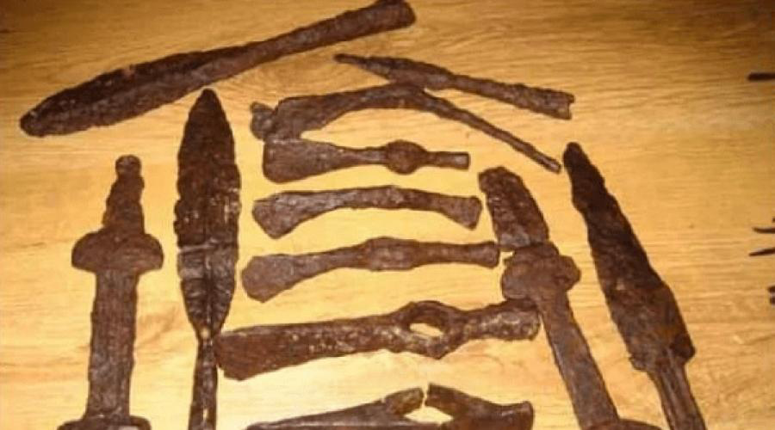
O’zbekistonning temir davri manzilgohlari
Bronzaga ishlov berish, temirga ishlov berishdan ko‘ra, ibtidoiy odam uchun oson edi, chunki bronza 700-800 gradusda, mis 1084 gradusda erigan, temir esa 1530 gradusda erigan. Shu sabab dastlab temirni eritmasdan ishlov berganlar va u sarg‘ish va bo‘sh metall shaklida bo‘lgan. Ibtidoiy davrda rudadan temirni ajratib olish jarayonining kashf etilishi esa, eng buyuk kashfiyot bo‘lgan.
Harbiy qurol aslahalarning asosiy turlari: qilich, xanjar, nayza, cho‘qmor, jang boltalari bronza davridayoq ishlatilgan bo‘lsada, temir davriga kelib, uning faqat metalli o‘zgargan. Bu davrda yoy o‘qlarini yasashda temir kam ishlatilgan, asosan bronzadan ishlangan.

Slide 62
O’zbekistonning temir davri manzilgohlari
Temir davri xronologik jihatdan 2 bosqichga bo‘linadi:
1–bosqich– bronza asridan temir davriga o‘tish mil.avv. X–VIII asrlar,
2–bosqich - ilk temir davri mil.avv. VII–VI asrlarni o‘z ichiga oladi.

Slide 63
O’zbekistonning temir davri manzilgohlari
Qadimgi Sharq sivilizatsiyasi bilan o‘zaro aloqalar natijasida bronza davridan boshlab O‘zbekistonning janubiy xududlarida, ya’ni qadimgi Baqtriya xududida o‘troq dehqonchilik madaniyatlari shakllandi. So‘nggi bronza va ilk temir davriga kelib, bu jarayon O‘zbekistonning barcha xududlarini qamradi. Zarafshon va Qashqadaryo xududida Sug‘diyona, Amudaryoning quyi oqimida Xorazm, Sirdaryoning yuqori havzasida qadimgi Farg‘ona va uning o‘rta oqimida Choch dehqonchilik madaniyatlari markazlari shakllandi.
Amu va Zarafshon daryolari havzalarida tarkib topgan har bir dehqonchilik voxalarining o‘troq aholisi Avestoda Baxdi, Gava So‘g‘da, Xvarizam, Sirdaryo xavzalarida shakllangan dehqonchilik o‘lkalarini esa, Choch va Fraganik nomlari bilan eslatib o‘tiladi.
Qadimgi Baqtiriyada o‘troq dehqonchilik madaniyati bronza davridanoq shakllana boshlagan. Bu madaniyat Sopollitepa, Jarqo‘ton, Kuchuktepa, Qiziltepa, Bandixon–1, Tallashkan, Jondavlattepa kabi qadimgi dehqonchilik madaniyati yodgorliklari asosida o‘rganilgan.

Slide 64
O’zbekistonning temir davri manzilgohlari
Kuchuktepa Qadimgi Baqtriya xududida so‘nggi bronza davriga oid yodgorlik xisoblanadi.U Surxandaryo xududidagi Ulanbuloqsoy sohilida joylashgan. Yodgorlikni 1962 yilda L.I.Albaum tomonidan topilgan va 1963–1967 yillar davomida tadqiqot ishlari olib borilgan. Bu tadqiqotlar natijasida uning 2 ta rivojlanish bosqichi ko‘rsatilgan edi. Lekin keyingi yillarda O‘zbek–Nemis Baktriya arxeologik otryadining olib borgan tadqiqotlari natijasida yodgorlik sanasi ancha qadimiylashdi va quyidagi bosqichlari aniqlandi:
Kuchuk I —miloddan avvalgi 1300—1000 yillar;
Kuchuk II —miloddan avvalgi 1000—850 yillar;
Kuchuk III —miloddan avvalgi 850—650 yillar;
Kuchuk IY —miloddan avvalgi 650—450 yillar;
Ilk antik davrga o‘tish —mil. av. 450—350 yillar

Slide 65
O’zbekistonning temir davri manzilgohlari
Sug‘diyona o‘lkasida dehqonchilik madaniyati ilk temir davridan shakllana boshlagan. Bu madaniyat Ko‘ktepa, Sangirtepa, Daratepa, Uzunqir, Lolazor kabi qadimgi dehqonchilik madaniyatlari yodgorliklari misolida hamda To‘rtkultepa, Afrosiyob va Yerqo‘rg‘onning quyi qatlamlari asosida o‘rganilgan.
Umuman, Sug‘diyonaning ilk temir davri yodgorliklari daryo vohalarida tarkib topgan. Bu ayniqsa, Qashqadaryo vohasida aniq ko‘zga tashlanadi. Bu yerda ilk temir davriga oid bir necha vohalarni ajratib ko‘rsatish mumkin. Manzilgohlarni hajmi va vazifalariga ko‘ra quyidagi tiplarga ajratiladi.
1.Ark va mudofaa devorlarga ega bo‘lgan shaxar xarobalari (Uzunqir, Yerqo‘rg‘on).
2. Qishloqlar (Daratepa, Chiroqchitepa, Beshqo‘tontepa).
3. Mudofaa devorlari bilan o‘ralgan alohida vazifalarni bajaruvchi manzilgohlar (Ibodatxona bo‘lishi mumkin) (Sangirtepa).

Slide 66
O’zbekistonning temir davri manzilgohlari
So‘nggi bronza va ilk temir davrida Choch (qadimgi Toshkent vohasi) Qadimgi Farg‘ona singari o‘ziga xos rivojlanish yo‘lidan bordi. Bu yerlarda dehqonchilik kichik–kichik soy etaklarida yoki buloq suv yoqalarida vujudga kelib, ibtidoiy usul asosida olib borilgan. Zaminning tabiiy geografik sharoitidan kelib chiqib, sug‘orma dehqonchilik xo‘jaligi rivojlangan. Chirchiq, Ohangaron va ularning irmoqlari Toshkent vohasining eng qadimgi dehqonchilik markazlariga aylangan. Masalan, Ohangaron daryosining o‘rta oqimida joylashgan Burg‘uluksoy havzasida ilk dehqonchilik madaniyati tarkib topgan. Uni birinchi bor 1940 yilda A.I.Terenojkin aniqladi va unga Burg‘uluk madaniyati nomini berdi, lekin u burganlisoy madaniyati nomi bilan ham ataladi.

Slide 67
Burg‘uluk madaniyati
Burg‘uluk madaniyati ikki bosqichda rivojlangan:
1 bosqich mil avv. IX–YII asrlarga oid bo‘lib, bunda aholi yarim yerto‘la, chaylalarda yashab dehqonchilik qilganlar.
2 bosqich mil.avv. YI –IY asrlarga tegishli bo‘lib, bunda aholining ijtimoiy, iqtisodiy va madaniy hayotida tub o‘zgarishlar sodir bo‘ladi.
Endilikda aholi guvala va xom g‘ishtdan kulbalar qurganlar, ular oval, aylana, to‘g‘ri to‘rt burchak va kvadrat shaklida bo‘lib, ularning o‘rtacha maydoni 12–15 kv.m. bo‘lgan. Kulbalar asosan bir xonali bo‘lib, 2 xonali kulbalar kam uchraydi. Qishloqlarning atrofini mudofaa devorlari bilan o‘rab olganlar va dehqonchilikda sun’iy sug‘orishdan foydalanganlar.

Slide 68
Chust madaniyati
Chust madaniyati qadimgi Farg‘onadagi ilk dehqonchilik madaniyati yodgorligi hisoblanadi. Bu madaniyatni yaratgan aholi dastlab chorvachilik bilan shug‘ullangan, keyinchalik esa o‘troq hayot tarziga o‘tishgan. Ularning ilk qishlog‘i 1951 yilda M.E.Vorones tomonidan Chust shahri yaqinidagi Buvanamozor deb atalgan buloq yonidan topilgan. Arxeologlar bu yodgorlikka shartli ravishda Chust madaniyati nomini berganlar, chunki u yodgorlikka yaqin yirik aholi punki Chust shahri bo‘lgan.
Chust madaniyati so‘nggi bronza va ilk temir davriga oid bo‘lib, u mil.avv. II ming yillikning oxiri va I ming yillikning birinchi choragida shakllangan. Olimlar olib borilgan tadqiqotlar natijasida uning rivojlanish davrini 2 davrga bo‘lib ko‘rsatadilar.
1.So‘nggi bronza davri bo‘lib, mil.avv. II ming yillikning oxiri va I ming yillikning birinchi choragidan to mil.avv. YIII davom qilgan.
2. Ilk temir davri bo‘lib, mil.avv. YIII – YII asrlarni o‘z ichiga oladi.
Bugungi kungacha Farg‘ona vodiysidan bu madaniyatga oid 80 dan ortiq yodgorlik topilgan.

Slide 69
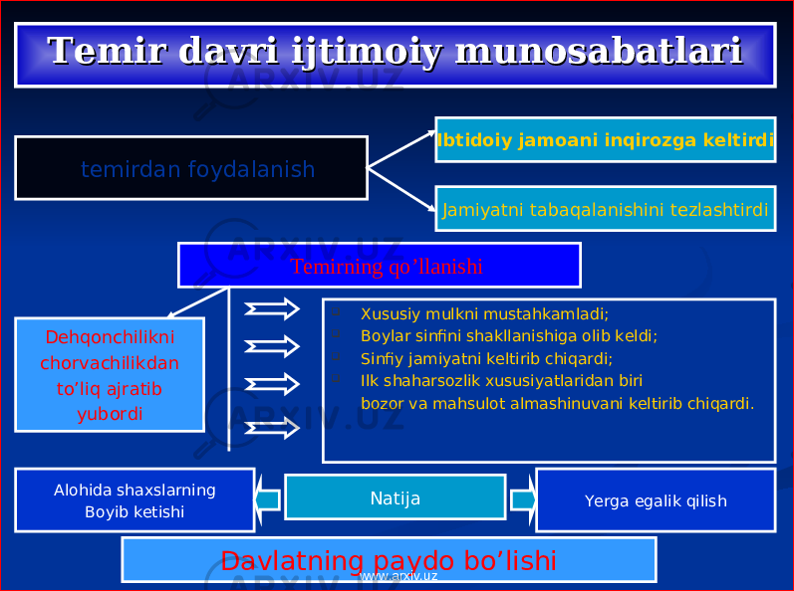

Slide 70
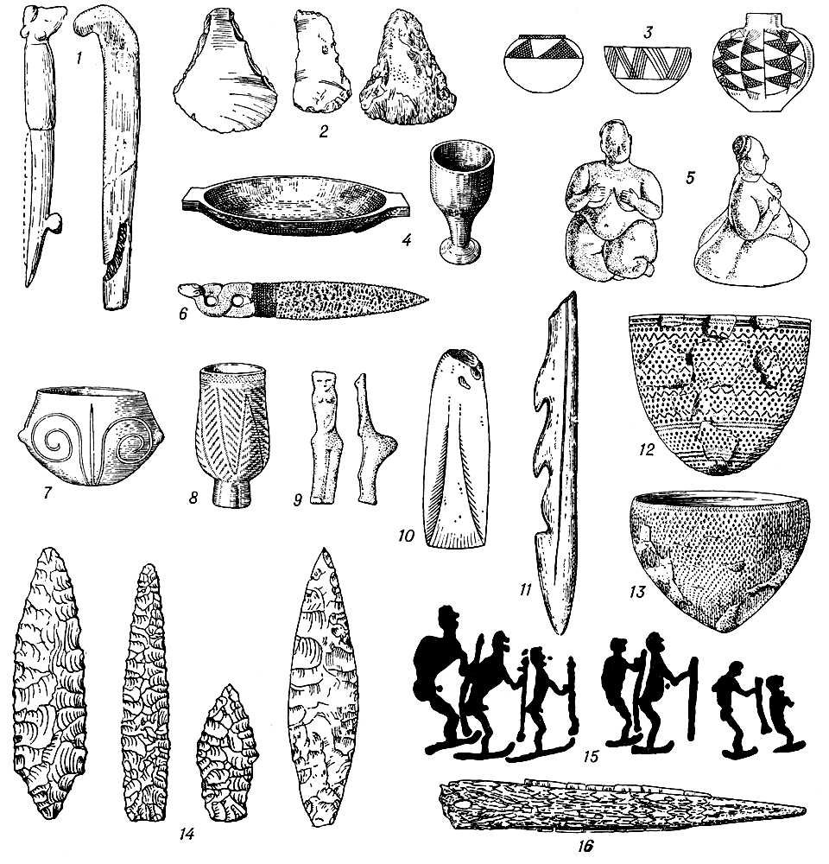

Slide 71
E’tiboringiz uchun rahmat !!!

